Slide 1
0
TẬP ĐỌC

Slide 2
TIẾT 1

Slide 4
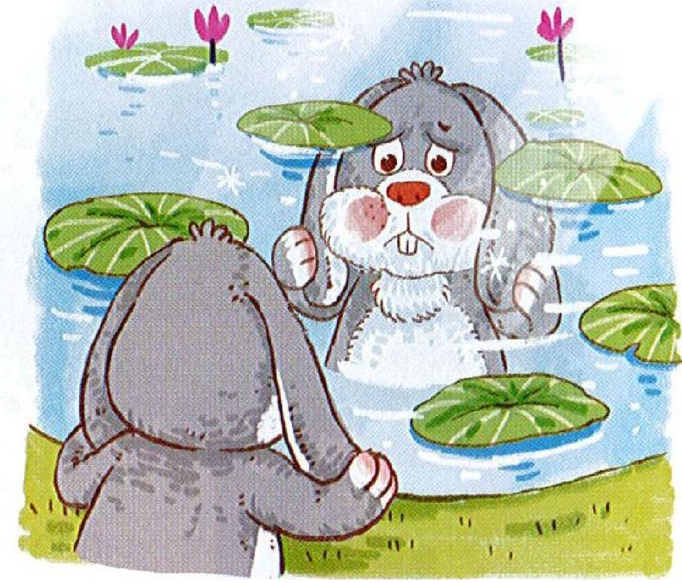
Đôi tai xấu xí
Thỏ có đôi tai dài và to. Bị bạn bè chê, thỏ buồn Iắm. Thỏ bố động viên: "Rồi con sẽ thấy tai mình rất đẹp".
Một Iần, thỏ và các bạn đi chơi xa, quên khuấy đường về. Ai cũng hoảng sợ. Thỏ chợt dỏng tai: "Suỵt! Có tiếng bố tớ gọi". Cả nhóm đi theo hướng có tiếng gọi Tất cả về được tới nhà. Các bạn tấm tắc khen tai thỏ thật tuyệt.
Từ đó, thỏ không còn buồn vì đôi tai nữa.
(Theo Kể chuyện cho bé mầm non, tập 3)

Slide 5
uây oang uyt
quên khuấy
hoảng sợ
suỵt

Slide 6
Đôi tai xấu xí
Thỏ có đôi tai dài và to. Bị bạn bè chê, thỏ buồn Iắm. Thỏ bố động viên: "Rồi con sẽ thấy tai mình rất đẹp".
Một Iần, thỏ và các bạn đi chơi xa, quên khuấy đường về. Ai cũng hoảng sợ. Thỏ chợt dỏng tai: "Suỵt! Có tiếng bố tớ gọi". Cả nhóm đi theo hướng có tiếng gọi Tất cả về được tới nhà. Các bạn tấm tắc khen tai thỏ thật tuyệt.
Từ đó, thỏ không còn buồn vì đôi tai nữa.
Một Iần, thỏ và các bạn đi chơi xa, quên khuấy đường về.
(Theo Kể chuyện cho bé mầm non, tập 3)

Slide 7
Nghỉ giữa tiết

Slide 8
Đôi tai xấu xí
Thỏ có đôi tai dài và to. Bị bạn bè chê, thỏ buồn Iắm. Thỏ bố động viên: "Rồi con sẽ thấy tai mình rất đẹp".
Một Iần, thỏ và các bạn đi chơi xa, quên khuấy đường về. Ai cũng hoảng sợ. Thỏ chợt dỏng tai: "Suỵt! Có tiếng bố tớ gọi". Cả nhóm đi theo hướng có tiếng gọi Tất cả về được tới nhà. Các bạn tấm tắc khen tai thỏ thật tuyệt.
Từ đó, thỏ không còn buồn vì đôi tai nữa.
Thỏ có đôi tai dài và to. Bị bạn bè chê, thỏ buồn Iắm. Thỏ bố động viên: "Rồi con sẽ thấy tai mình rất đẹp".
Một Iần, thỏ và các bạn đi chơi xa, quên khuấy đường về. Ai cũng hoảng sợ. Thỏ chợt dỏng tai: "Suỵt! Có tiếng bố tớ gọi". Cả nhóm đi theo hướng có tiếng gọi Tất cả về được tới nhà. Các bạn tấm tắc khen tai thỏ thật tuyệt.
Từ đó, thỏ không còn buồn vì đôi tai nữa.
(Theo Kể chuyện cho bé mầm non, tập 3)

Slide 9
TIẾT 2

Slide 10
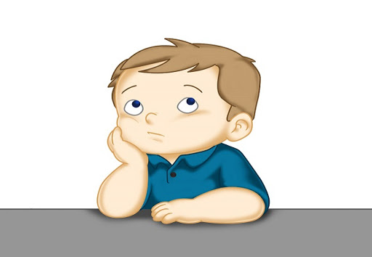
c. Nhờ đâu mà cả nhóm tìm được đường về nhà?
b. Chuyện gì xảy ra trong lần thỏ và các bạn đi chơi xa?
Thấy thỏ bị các bạn chê, thỏ bố đã làm gì?
a. Vì sao thỏ buồn?
Khi tìm được đường về thái độ của các bạn với thỏ như thế nào?
=> động viên
=> tấm tắc
=> quên khuấy

Slide 11
Nghỉ giữa tiết

Slide 12
c. Nhờ đâu mà cả nhóm tìm được đường về nhà?
=> Cả nhóm tìm được đường về nhà nhờ đôi tai thính của thỏ.

Slide 14
1. Tô

Slide 15
3. Viết câu trả lời cho câu hỏi c ở mục 3 (SGK trang 9)

Slide 16
TIẾT 3

Slide 17
chạy nhanh thính tai
dỏng tai
Chú mèo ............ nghe tiếng chít chít của lũ chuột.
C

Slide 18
4. Viết câu đã hoàn thiện ở mục 5 (SGK trang 10)

Slide 19
Nghỉ giữa tiết

Slide 20
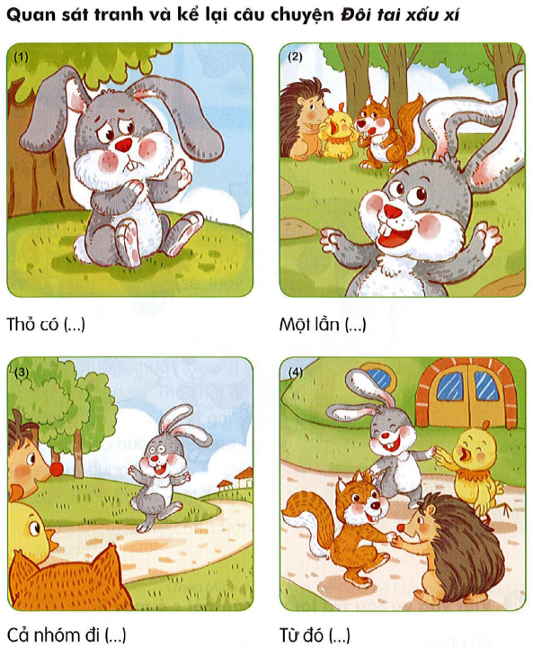

Slide 21
TIẾT 4

Slide 22
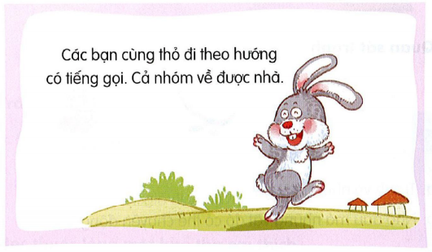
Nghe viết
Các bạn cùng thỏ đi theo hướng có tiếng gọi. Cả nhóm về được nhà.
C
C

Slide 23
Nghỉ giữa tiết

Slide 24
Tìm từ ngữ có tiếng chứa vần:
uyt it uyêt iêt

Slide 25
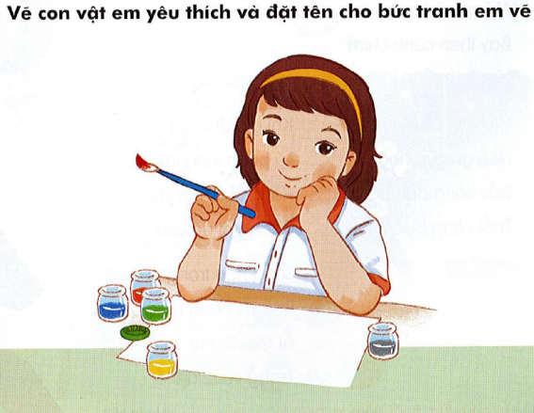

Slide 26
Chúc các con
chăm ngoan, học giỏi!

